Slide 1
Střední Evropa
Státy s demokratickou historií a bývalé komunistické státy (rychlý rozvoj)
Společné historické kořeny
Nerostné bohatství vytěženo, orientace hospodářství od průmyslu směřuje ke službám
Postupné narovnání sporů vede ke spolupráci bývalých soupeřů

Slide 2
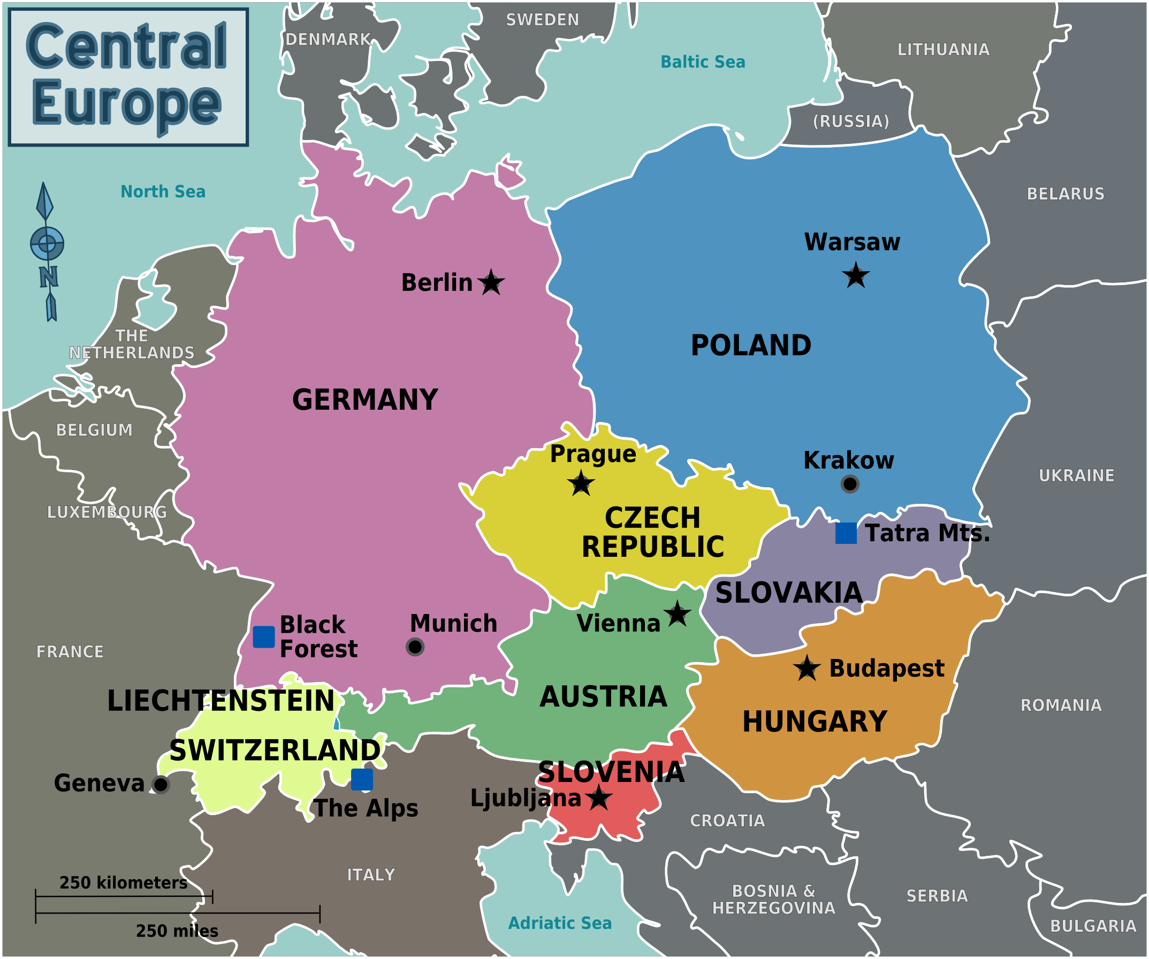

Slide 3
Německo
Nejvyspělejší stát Evropy, všestranně rozvinutý
Velké rozdíly v částech státu : bohatý jih a západ, chudý sever a hlavně východ (komunismus)
Berlín – správní středisko státu
Bavorsko – vyspělé technologie, auta
Porýní – zemědělství a těžký průmysl
Hamburk – hlavní přístav, vyspělé středisko

Slide 4
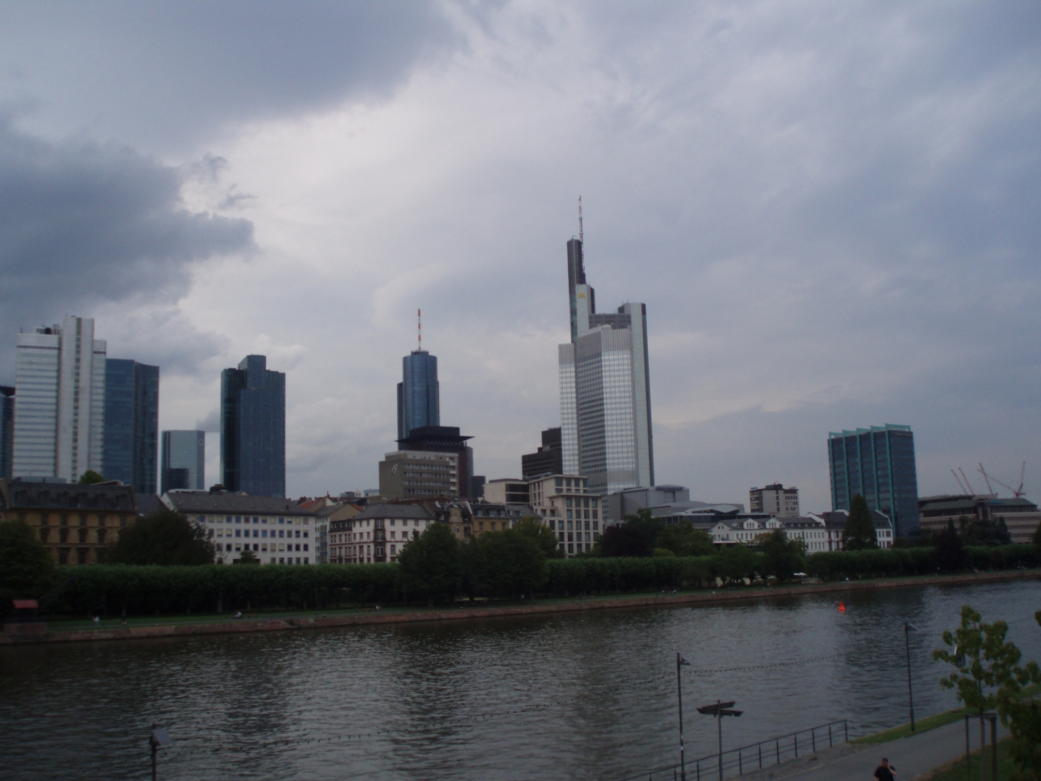

Slide 5
Rakousko
Velmi vyspělý stát
Orientace na cestovní ruch (vysoké zisky)
Centrum Vídeň – bývalé hl.město císařství
Sever zemědělství (Dunaj) jih hory
Neutrální stát

Slide 6
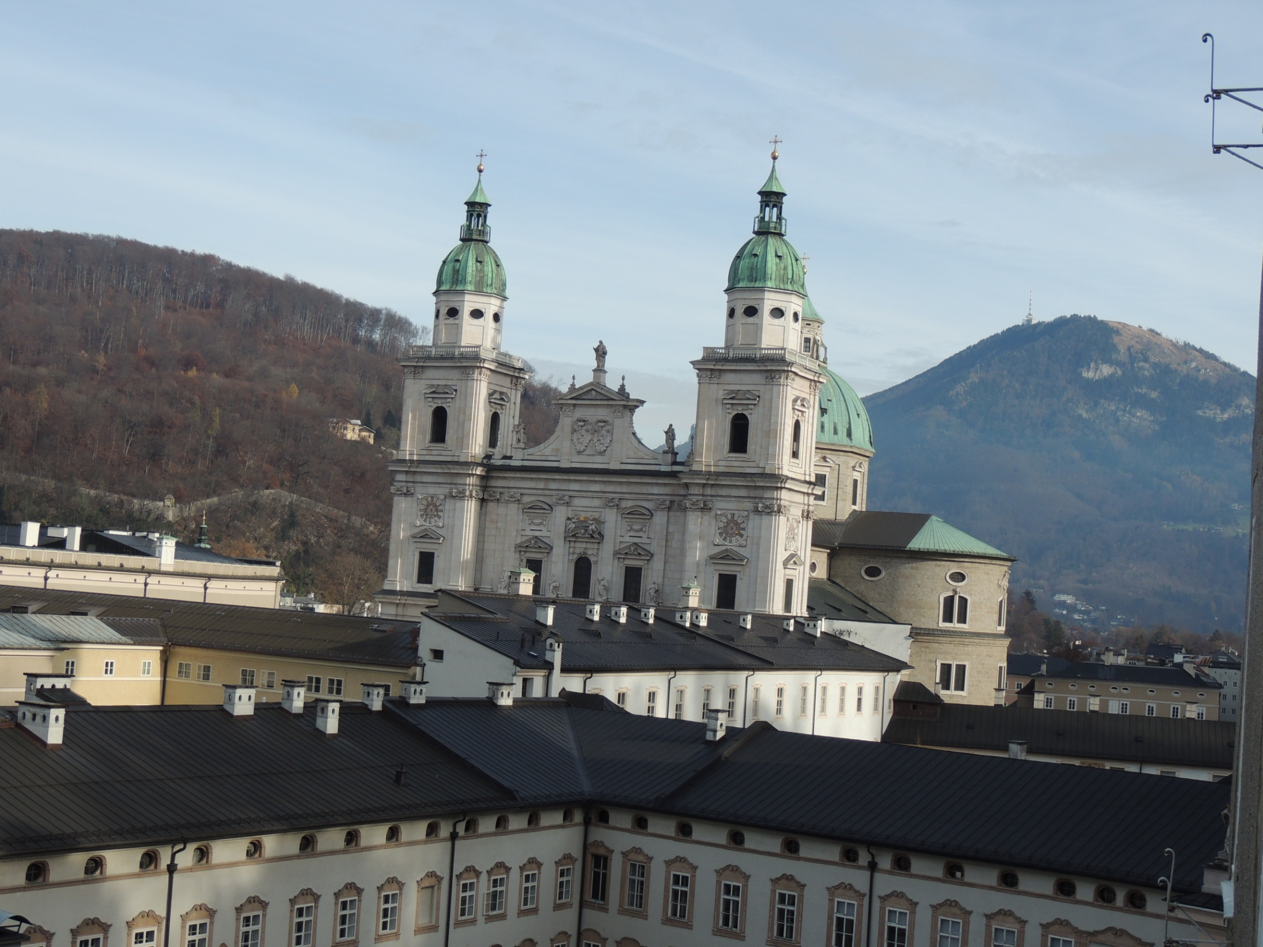

Slide 7
Švýcarsko
Jeden z nejvyspělejších států světa
Orientace na bankovnictví, výrobu léků, hodinek
Významný cestovní ruch (pro bohaté)
Sídlo mezinárodních organizací (OSN, Olympijský výbor, Červený kříž)
Neutrální stát s originálně řešenou domobranou
Čtyři národnosti : Němci, Francouzi, Italové a Retorománi

Slide 8
Polsko
Rozdělení – sever – málo úrodné půdy, přístavy, jih – naleziště surovin, úrodná půda
Centra: Varšava, zničena za 2.svět. války, Krakov – historické hlavní město, v okolí solné doly, Osvětim
Významný vliv katolické církve

Slide 9
Maďarsko
Nížinatý stát – úrodné půdy, speciality
Hlavní město Budapešť – 2 mil.ob.
Velké investice do cestovního ruch – Balaton, termální lázně, vinohrady ….

Slide 10
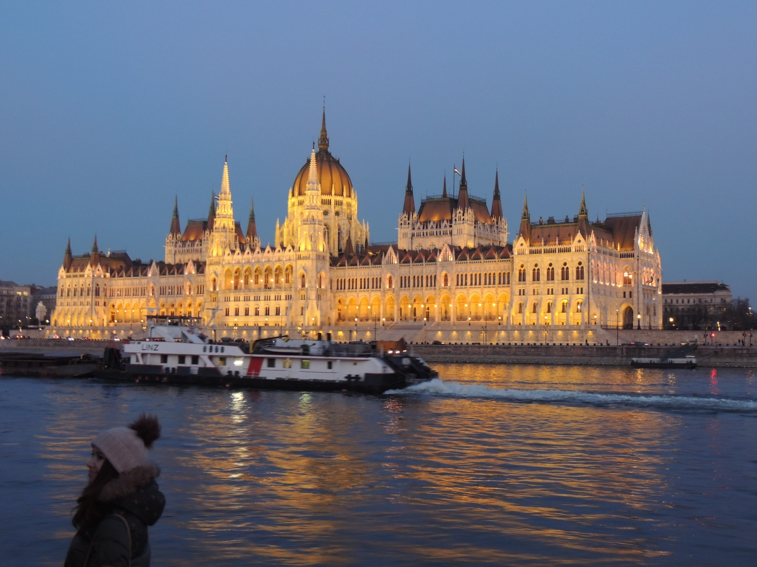

Slide 11
Slovensko
Historicky součást Maďarska (větší vliv Balkánu), pak součást Československa
Hlavní město Bratislava – metropole na Dunaji, chemický průmysl
Jih nížinatý, sever hornatý
Významné menšiny – Maďaři a Romové (největší podíl na světě- nízká úroveň)
Rozvoj průmyslu - auta

Slide 12
